Slide 1
令和４年度 金杉町会夏祭り実施要項（案）
【１】日時 令和４年８月２７日（土）午後１時～１６時３０分終了
【２】場所 金杉会館（会館前広場と大広間）
【３】催し物 （１）模擬店の開設 午後１時～３時００分ころ
（２）くじ引き大会 午後３時～４時３０分ころ
【４】予算 総額 ４０万円
【５】模擬店開設の概要
会館と広場を利用して、模擬店を開催。飲み物は出す。
【６】くじ引きの概要
大人と子供がくじ引きに参加可能なように景品をそろえる。
【７】当日（２７日・土）役員は８時集合～準備できたら一旦解散（１１時ころ？）
午後１時再集合、もしくは弁当用意して待機。
模擬店終了後片づけられるものは当日中に片づけてしまう
午後６時に反省会の開催―かつや？どっか？

Slide 2
スケジュール案
月日 | 7/10 | 7/17 | 7/24 | 7/31 | 8/7 | 8/14 | 8/21 | 8/27(土)
予定 |  |  |  |  | 班長会 | お盆連休
全体予定 | 告知回覧 |  | 集計 担当決め 機材チェック |  | 中間打ち合わせ |  | 最終確認 | 祭り当日
くじ引き |  |  |  |  | 買い出し？
模擬店 |  |  | メニュー決め |  | 買い出し？
会場準備 チケット、音響など |  |  | 機材確認 |  | 再度告知

Slide 3
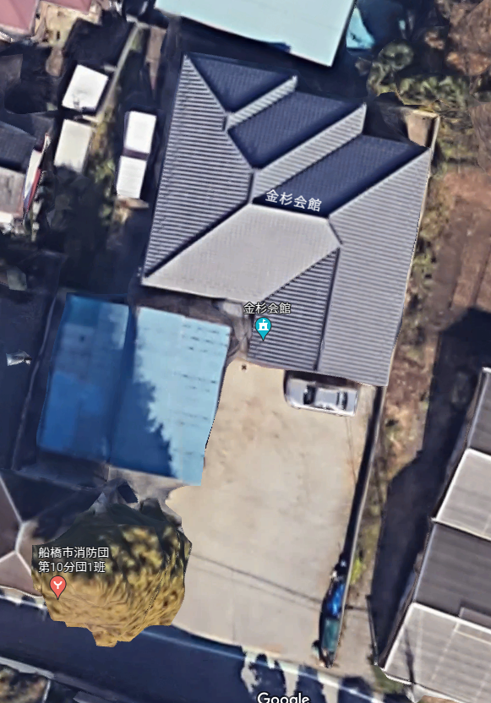
会場のレイアウト
ヨーヨー吊り
くじ引きをするとしたらここ？
お菓子
射的
飲み物
ホール
BOX
銀杏の木
まとめチケット
屋根のある場所
例年、長テーブルを並べている。

Slide 4
担当わけ
問題
時間がないので、担当に分けて買い物等を行わないと間に合わない。
提案事項
３つの班に分けて準備を進める。
くじ引き係
集計の人数に合わせて、景品数を決定。当日の参加人数に増減あることを想定しておく。
景品を決定して購入準備。
模擬店係
模擬店のメニュー決め
想定は以下だがほかにないか？
メニュー＝（例年のメニュー）ー（食べ物）＋（子供のお菓子）
会場準備係
会場レイアウトどうする？
チケット作成
感染対策？
告知、（食事なしで飲み物のみというのを告知しておく必要がある。）

Slide 5
模擬店
子供100人を想定。
模擬店の内容決め
型抜き、ボックス、射的、スーパーボール、各50円、
２人
飲み物、ラムネ、お茶、ジュース、50円～100円
二人
子供達には、無料のお菓子プレゼント
２人
（参考）令和元年度メニュー
模擬店品目 | 売 値 | 数 量 | 食 券 | 金 額
やきそば | ２００ |  | ○
フランクフルト （2本） | １００ |  | ○
焼きもろこし | １００ |  | ○
ボックスくじ | ８０ |  | 〇
ビール | ２００ |  | ○
ラムネ | １００ |  | 〇
ヨーヨー | ２０ |  | 〇
飲みもの類 | ５０ |  | 〇
かき氷 | １００ |  | 〇
射的 | ５０ |  | ○
合 計
子供のおもちゃ、お菓子、５万円
飲み物５万円
ノンアルコールで飲み物用意。
当日、必要人数１５人
１２人
２人

Slide 6
くじ引きの景品
7/10の話
商品券、油、お米、洗剤、防災セット、キャンプ用品、クオカード、図書カード、おもちゃカード、そうめん、ハンディ扇風機、子供用水筒、カルピス、地球グミセット、トイレットペーパー、カップラーメンケース、じゃがいも、玉ねぎ、詰め放題、電気圧力鍋、ティファールポット、ディズニーチケット、
大人は、日用品
子供は、子供達が喜ぶおもちゃ、食べ物等。
予算
２５万
世帯数
４５
 | 金額 | 人数 | 小計
１等 | 20000 | 1 | 20000
２等 | 15000 | 2 | 30000
３等 | 10000 | 3 | 30000
４等 | 8000 | 6 | 48000
５等 | 6000 | 10 | 60000
６等 | 1500 | 30 | 45000
合計 |  | 52 | 233000
7等 | 500 | 20 | 10000

Slide 7
事前準備事項
告知は、１等何万円ぐらいは入れる。
子供のチケットの金額を入れる。
事前告知
例年と異なる点の連絡が必要だと思います。
（食事がある前提で来てしまうかも。）
くじびきの景品の話などを掲載。
会場としての準備
音響チェック
模擬店チケット作成
飲み物の手配？
くじ引き大会の掲示版
作成物
スタッフ用のストラップ？Tシャツ？
看板を作成する？

Slide 8
くじ引き（４～５人）
千葉、武藤、京田、三樹
8/21(日) 10:00~
模擬店（２～３人）：市場のやました商店
京田、石井、工藤
8/13(土) 8:00～
事前準備（２～３人）、チケット作成
図案：武藤さん
伊藤、工藤、相川、小林
8/21(日) 10:00～
やました商店 | ４２４－０２２５

Slide 9
 | 12
受付 | 3 | 京田 | 小林 | 吉田
型抜き、お菓子、ボックス | 3 | 石井 | 石井 | 武藤 | 大竹
射的 | 3 | 柳 | 千葉 | 篠塚
飲み物、スーパーボール | 3 | 工藤 | 三樹 | 須賀
サポート |  | 伊藤 | 岡崎

Slide 10
売り上げ
飲み物：6400円
チケット：16950円
合計：23,350円

